Slide 1
英才计划 中期汇报
江苏省苏州中学 唐麒至

Slide 2
书本阅读
周志华《机器学习》
第 1 章 绪论
第 2 章 模型评估与选择
第 3 章 线性模型
第 4 章 决策树
第 5 章 神经网络
第 7 章 贝叶斯分类器
第 8 章 集成学习

Slide 3
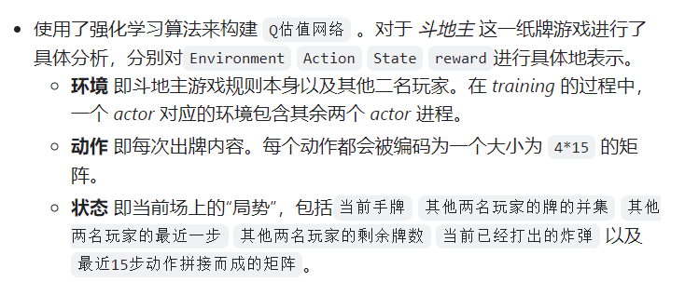
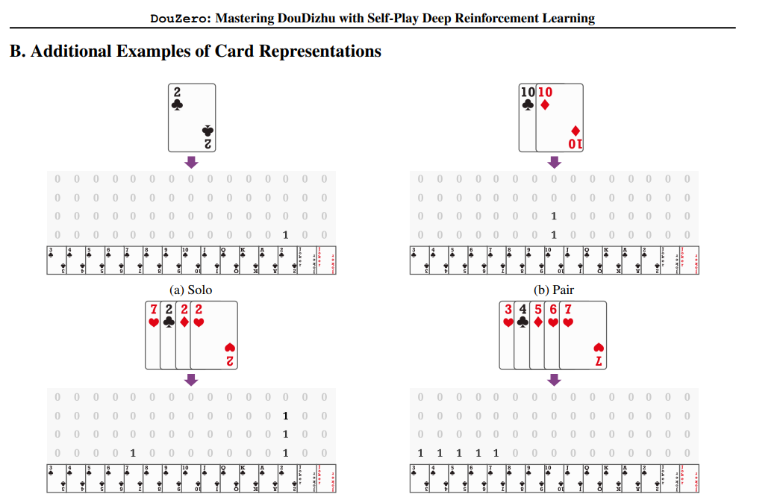
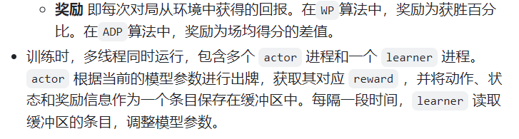
论文阅读
3月 DouZero: Mastering DouDizhu with Self-Play Deep Reinforcement Learning

Slide 4
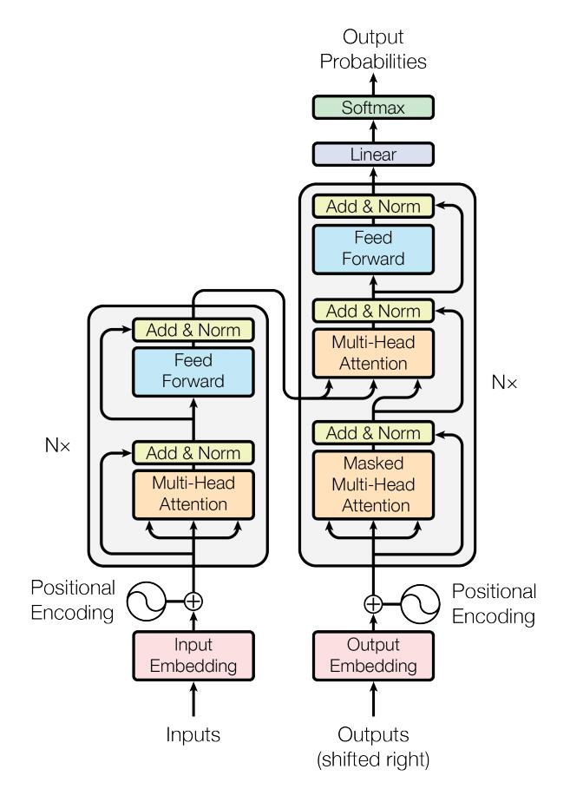
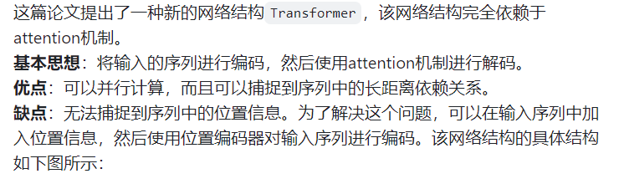
论文阅读
4月 Attention Is All You Need

Slide 5
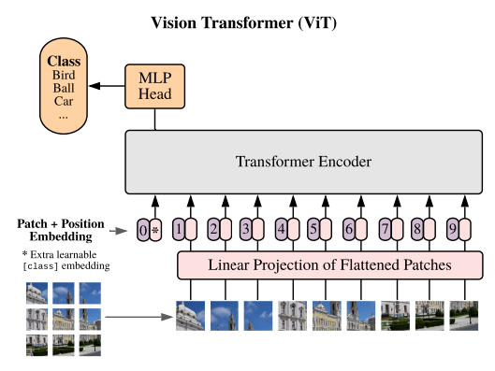
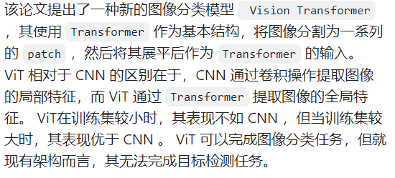
论文阅读
5月 AN IMAGE IS WORTH 16X16 WORDS: TRANSFORMERS FOR IMAGE RECOGNITION AT SCALE

Slide 6
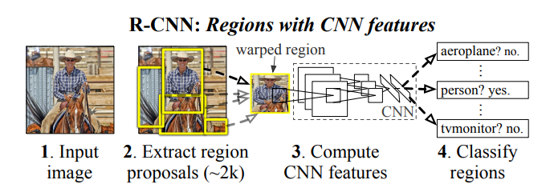
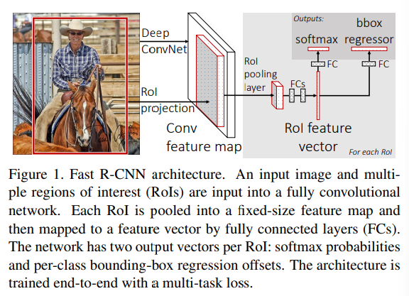
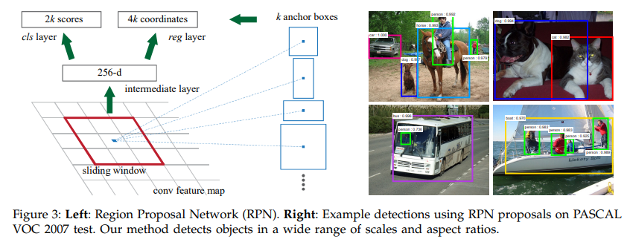
论文阅读
6月 R-CNN Fast R-CNN Faster R-CNN

Slide 7
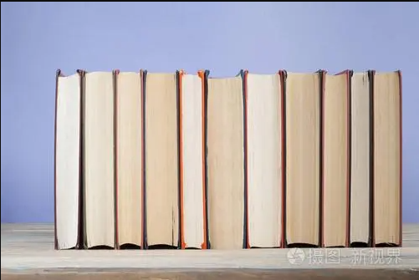
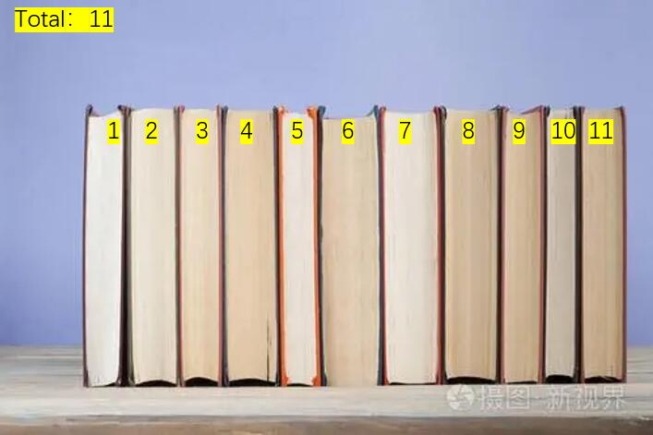
项目
利用计算机视觉对书本侧面进行计数
项目动机
在图书馆或者学校中，如果需要分发大量书本，人工对其进行计数是一件非常耗时耗力的事情，因此，可以使用计算机视觉技术对其进行计数。
预期效果
→ 输入
→ 输出

Slide 8
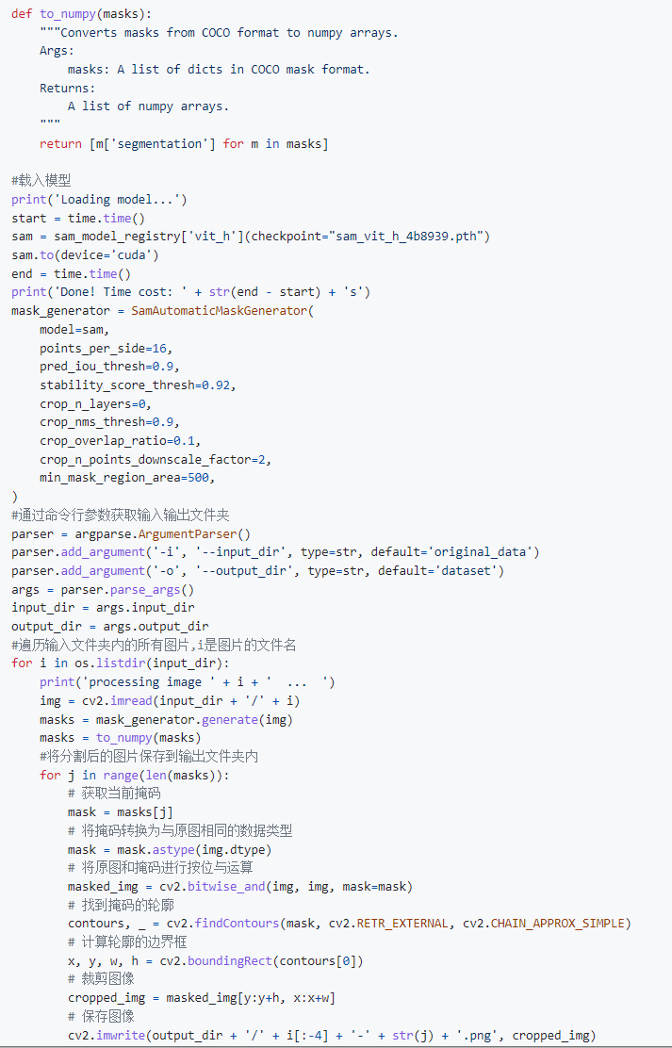

项目
利用计算机视觉对书本侧面进行计数
方案一：SAM + CNN
→ 输入
→ SAM 分割

Slide 9
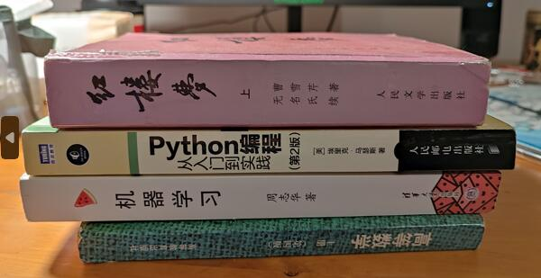
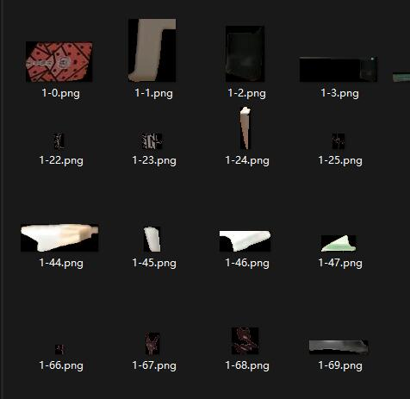
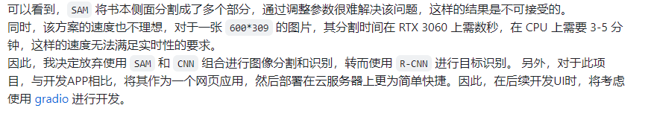
项目
利用计算机视觉对书本侧面进行计数
方案一：SAM + CNN
→ 代码
→ 输入
→ SAM 分割

Slide 10
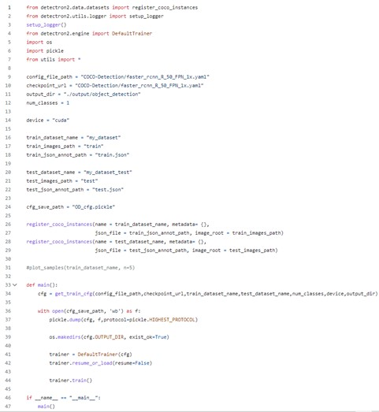
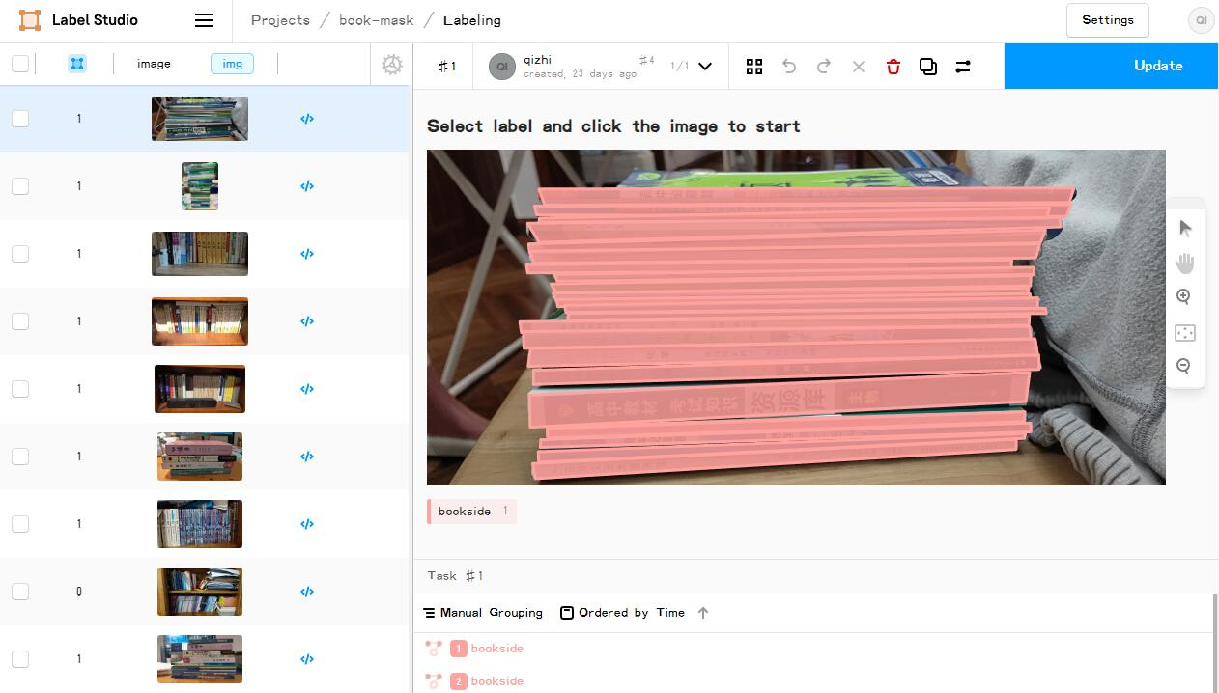
项目
利用计算机视觉对书本侧面进行计数
方案二：Faster R-CNN
→ 代码
→ 标注

Slide 11
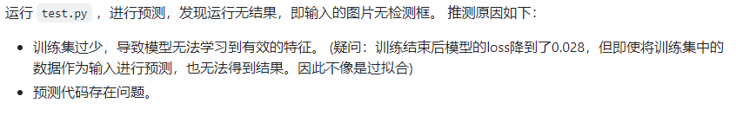
项目
利用计算机视觉对书本侧面进行计数
方案二：Faster R-CNN
→ 训练参数
BASE_LR = 0.0008
Steps = 20000
→ 结果
total_loss= 0.028
→ 预测

Slide 12
项目
利用计算机视觉对书本侧面进行计数
方案二：Faster R-CNN
→ 排查

